Slide 1

Công nghệ 10
Thiết kế và công nghệ
Chủ đề 2:
Đổi mới công nghệ
Ôn tập chủ đề 2

Slide 2



Slide 3

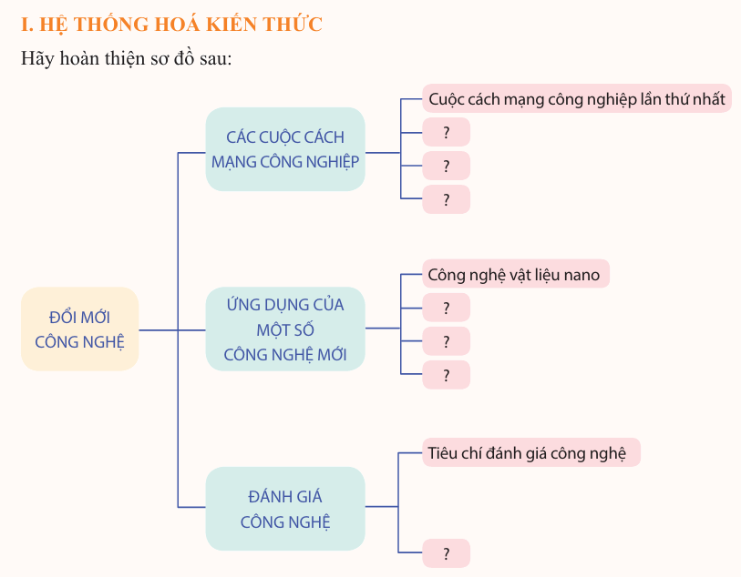
Sơ đồ hệ thống kiến thức chủ đề 2

Slide 4


Slide 5

1. Các phát minh khoa học ý nghĩa như thế nào đối với
các cuộc cách mạng công nghiệp?
Ý nghĩa của các phát minh khoa học đối với các cuộc cách mạng công nghiệp:
- Đánh dấu mốc cho thành tựu của các cuộc cách mạng.
- Là minh chứng cho sự thành công của từng cuộc cách mạng
- Thể hiện bước phát triển của nhân loại.

Slide 6

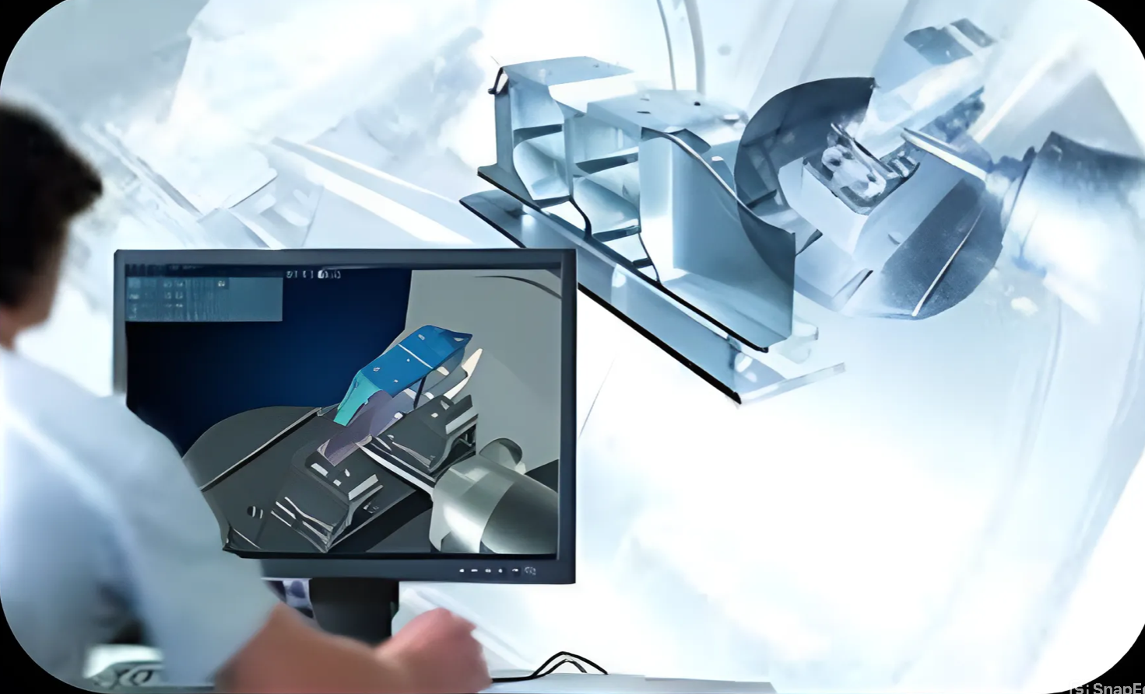
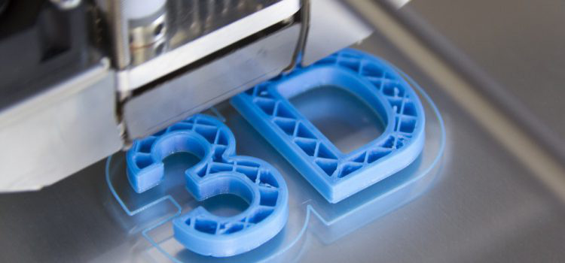

2. Hãy kể tên một số công nghệ mới, nếu bản chất và ứng dụng của các công nghệ đó.
Công nghệ vật liệu nano
Công nghệ CAD/ CAM - CNC
Công nghệ in 3D
Công nghệ năng lượng tái tạo
Công nghệ internet vạn vật
Công nghệ trí tuệ nhân tạo
Công nghệ robot thông minh

Slide 7



3. Đánh giá một công nghệ ta cần đưa vào những tiêu chí nào?
Hiệu quả
Độ tin cậy
Tính kinh tế

Slide 8


Slide 9


4. Đánh giá sản phẩm công nghệ cần dựa vào những tiêu chí nào?
Tính năng sử dụng
Độ bền
Thẩm mĩ
Giá thành
Môi trường
Dịch vụ bảo dưỡng, chăm sóc khách hàng

Slide 10

Hãy đánh giá về một sản phẩm công nghệ mà em biết.
Tiêu chí 1 - Tính năng sử dụng:
Tiêu chí 2 - Độ bền
Tiêu chí 3 - Thẩm mỹ
Tiêu chí 4 - Giá thành
Tiêu chí 5 - Môi trường
Tiêu chí 6 - Dịch vụ bảo dưỡng, chăm sóc khách hàng

Slide 11


Slide 12







Ôn tập kiến thức
đã học
Hoàn thành
bài tập
Đọc trước bài 8

Slide 13



Like fanpage Hoc10 - Học 1 biết 10 để nhận thêm nhiều tài liệu giảng dạy
theo đường link:
Hoc10 – Học 1 biết 10
Hoặc truy cập qua QR code

